Slide 1

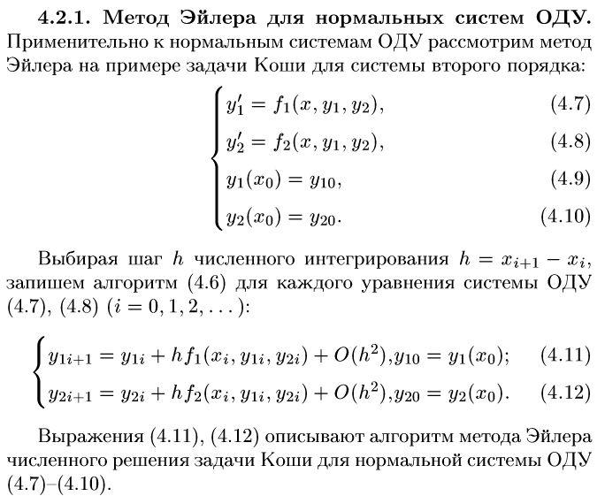

Решение нормальных систем ОДУ

Slide 2
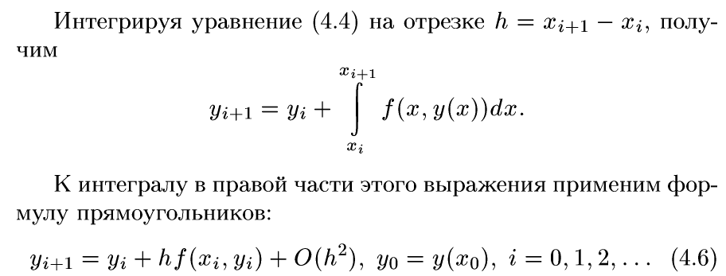

Пояснение.

Slide 3

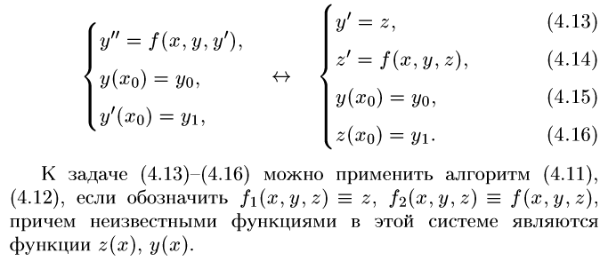

Slide 4

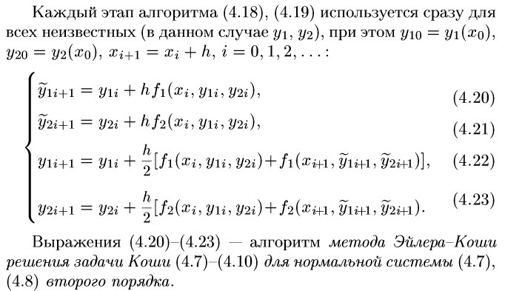

Slide 5
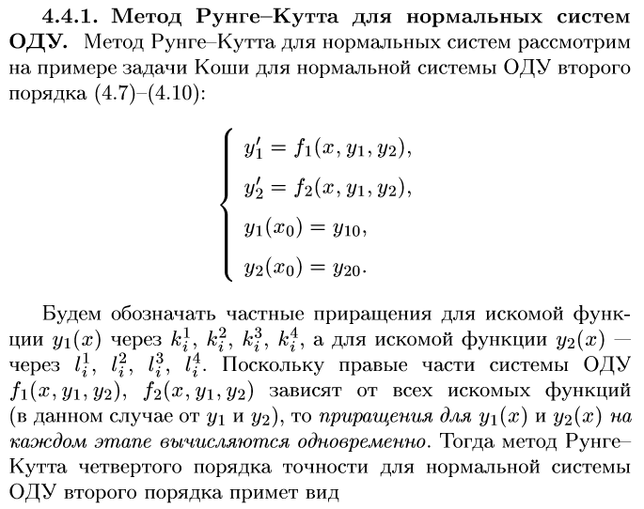

Slide 6
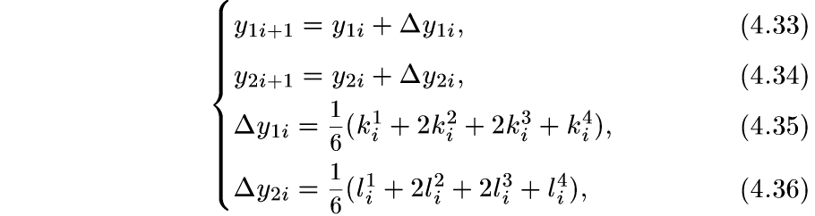

Slide 7
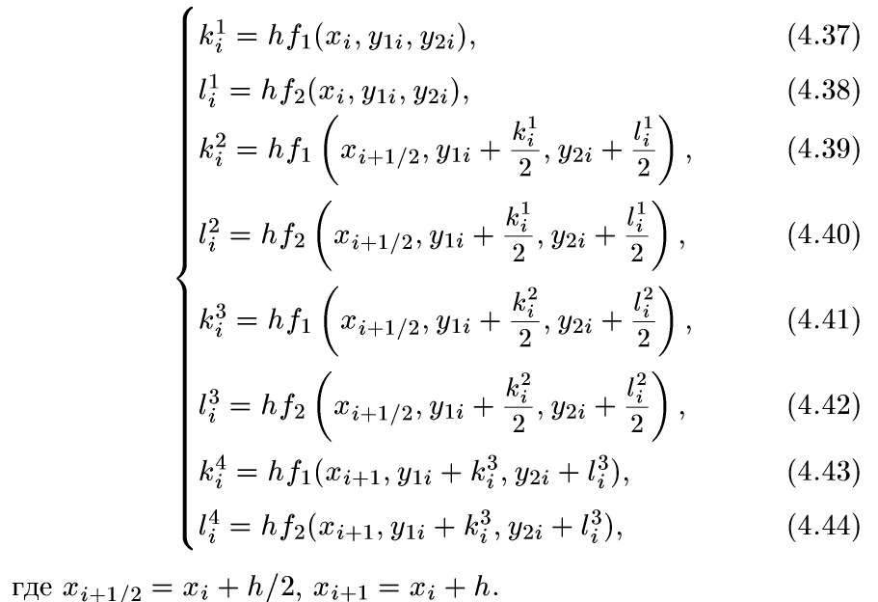

Slide 8
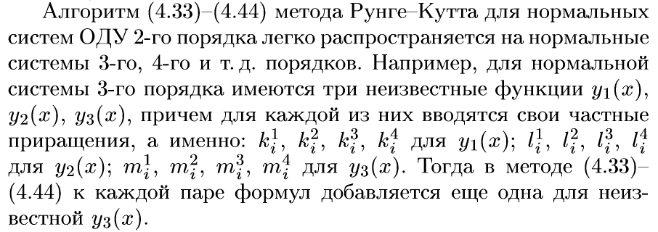

Slide 9
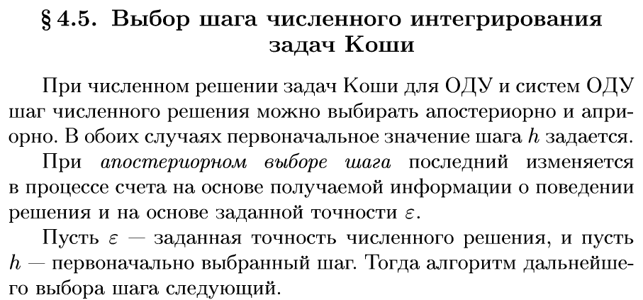
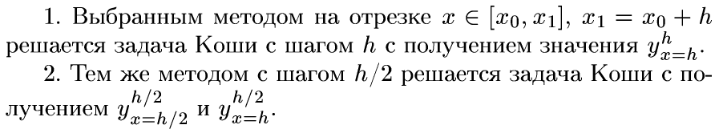

Slide 10
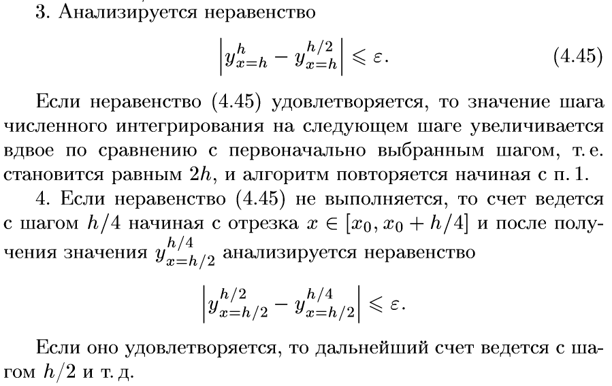

Slide 11
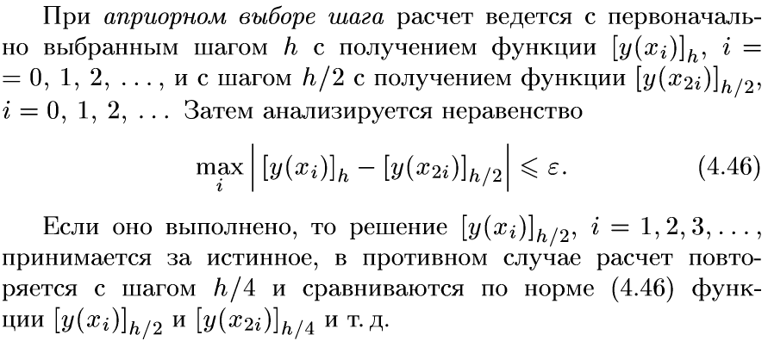

Slide 12
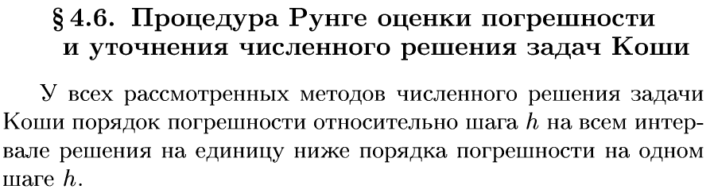
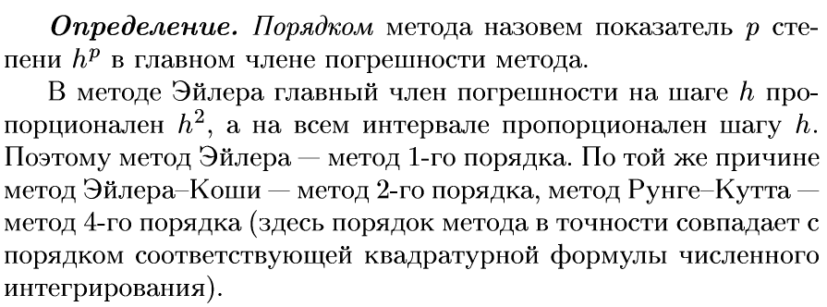

Slide 13
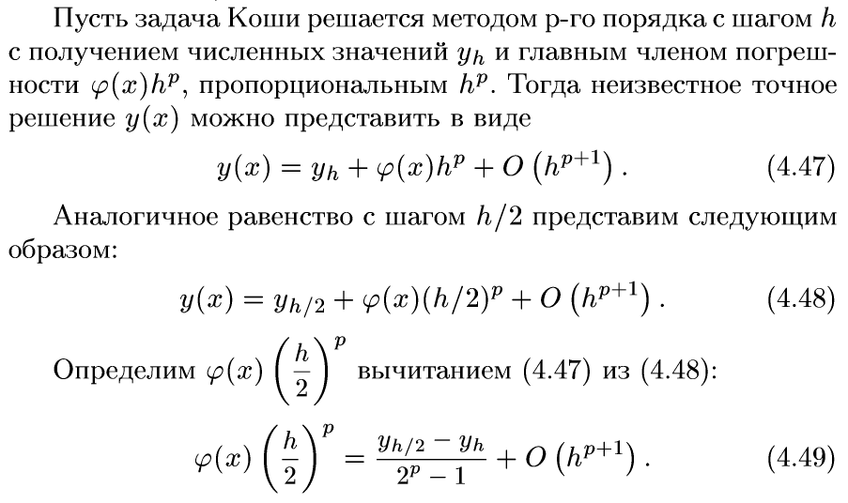

Slide 14
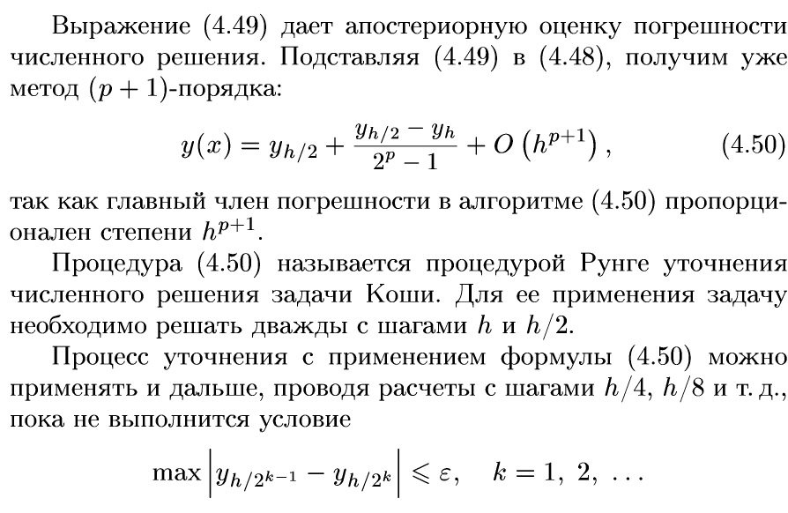

Slide 15
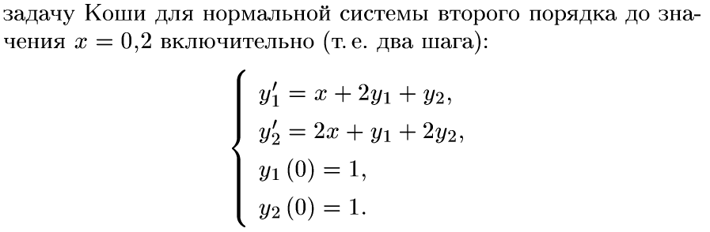
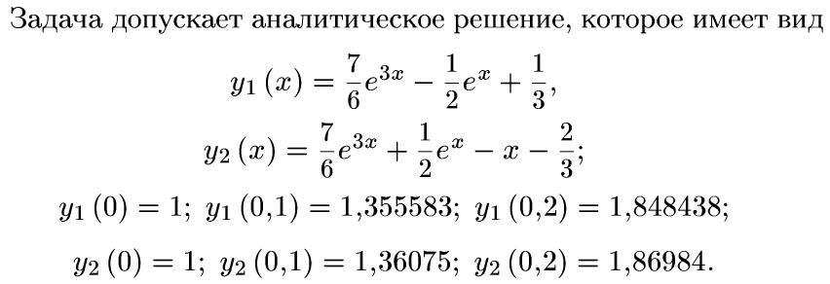

Slide 16
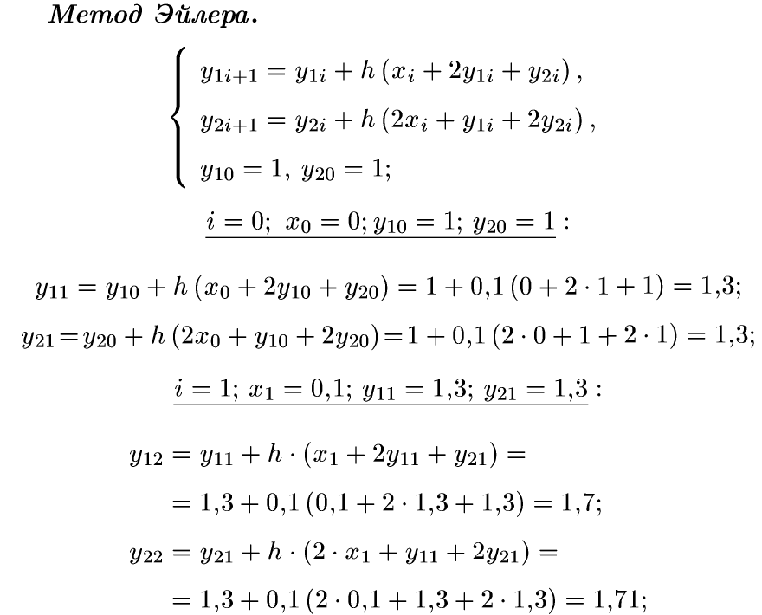

Slide 17
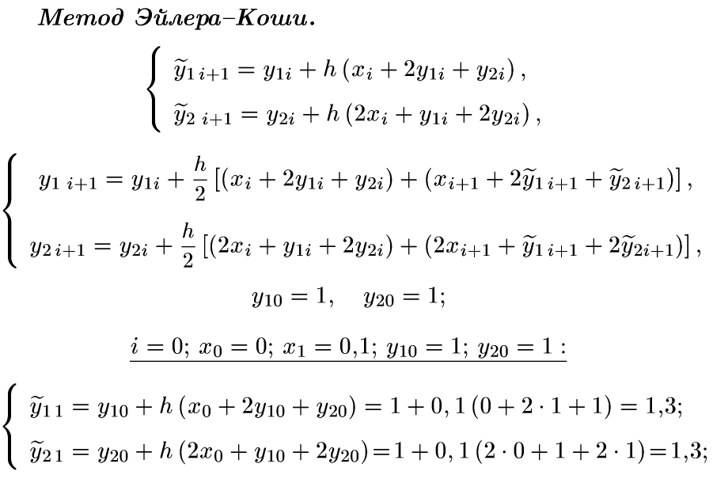

Slide 18
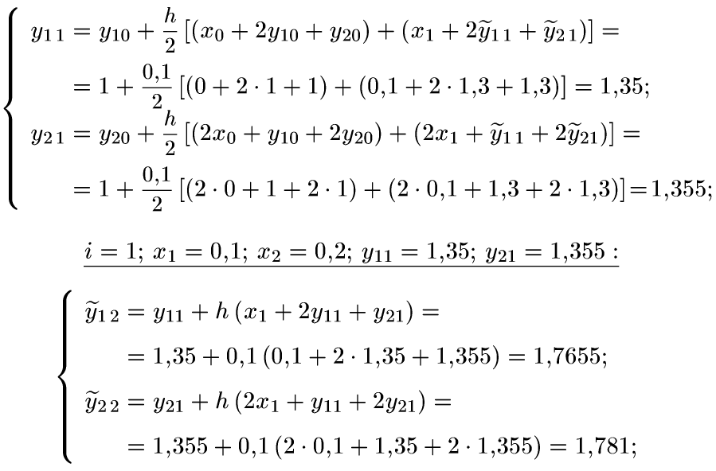

Slide 19
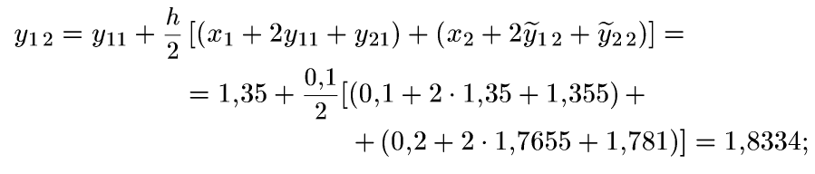
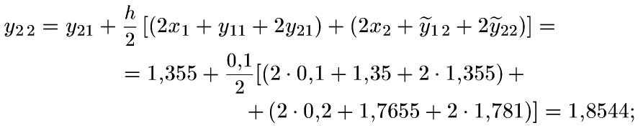

Slide 20
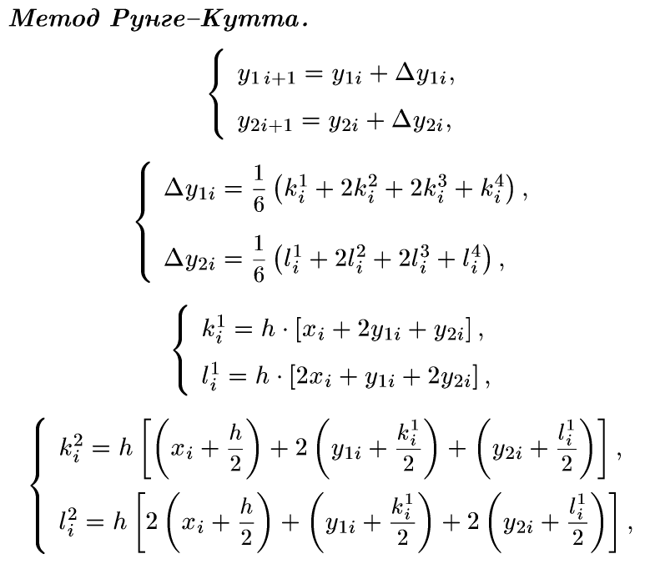

Slide 21
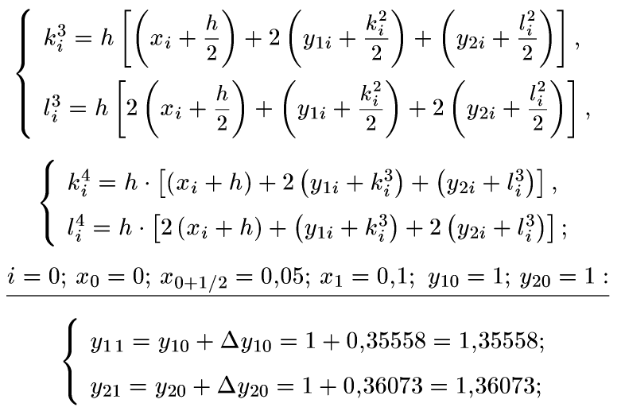

Slide 22
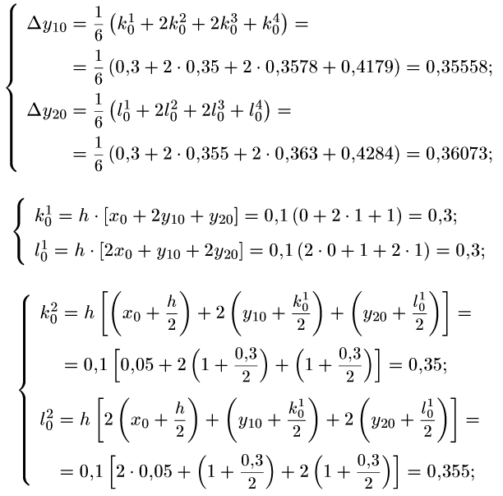

Slide 23
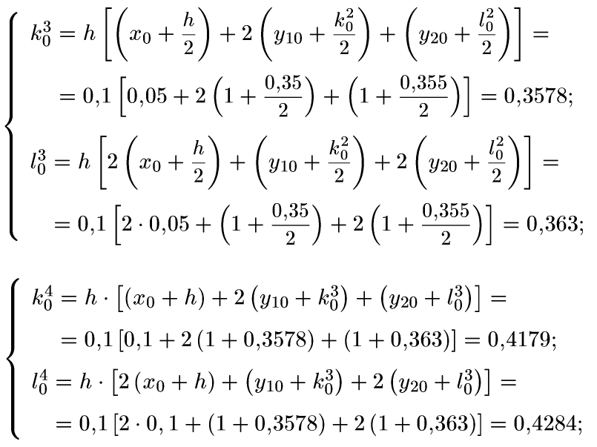

Slide 24
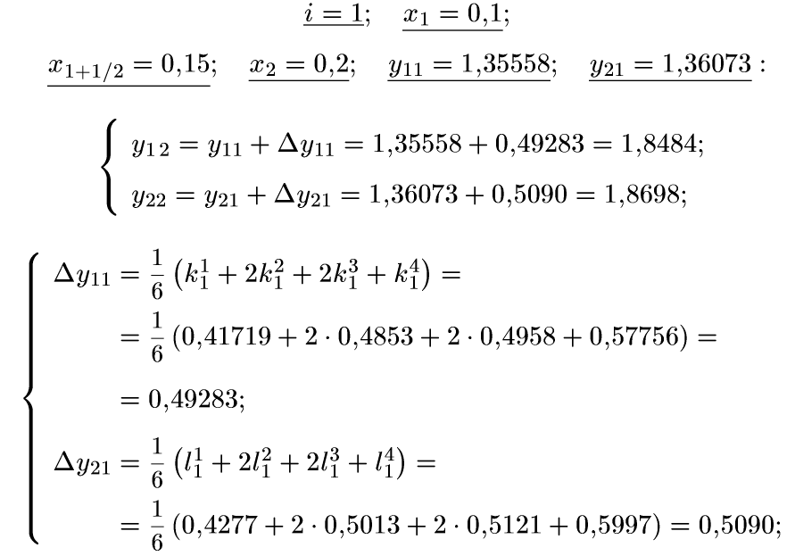

Slide 25
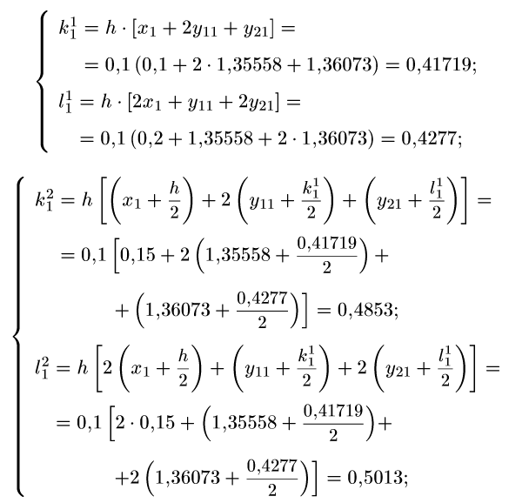

Slide 26
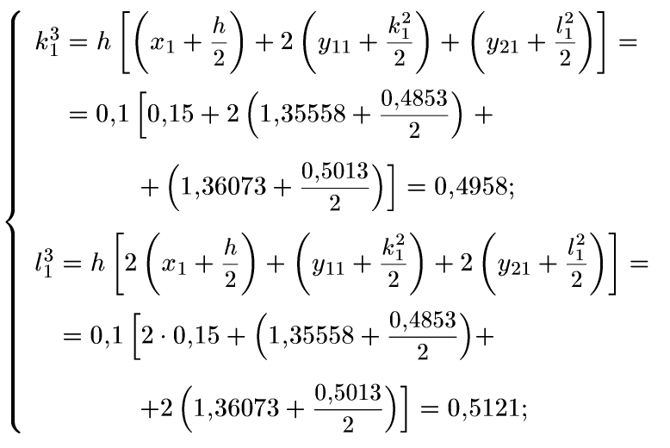

Slide 27
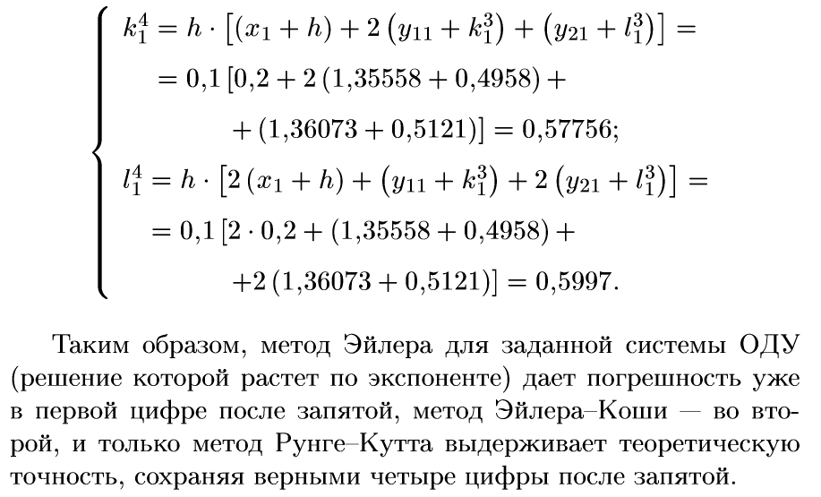

Slide 28
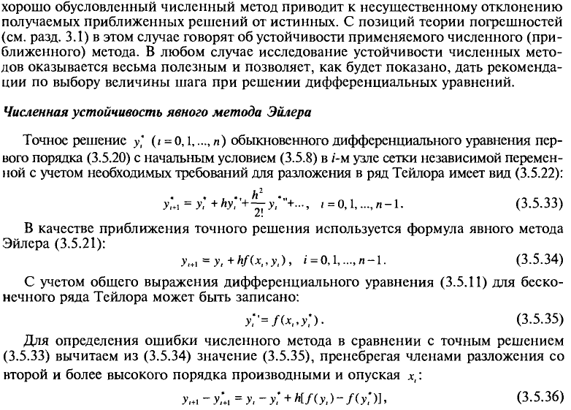

Slide 29
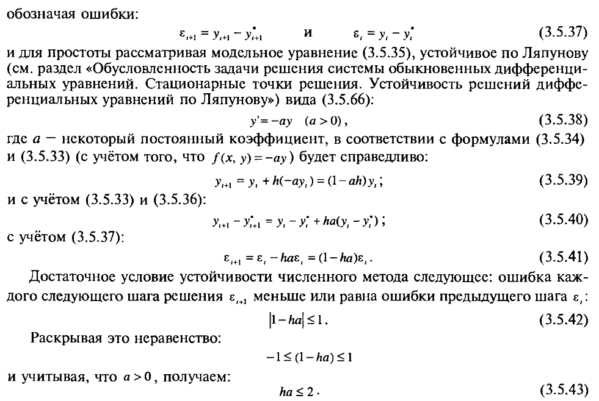

Slide 30
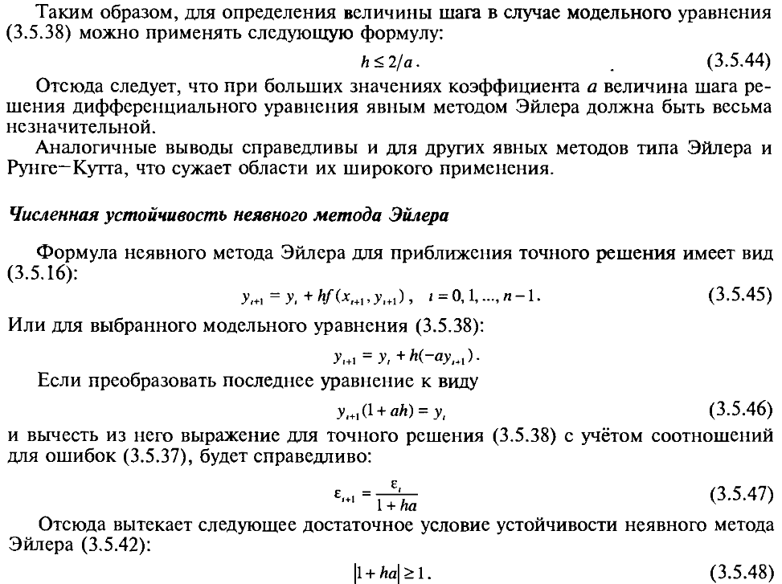

Slide 31
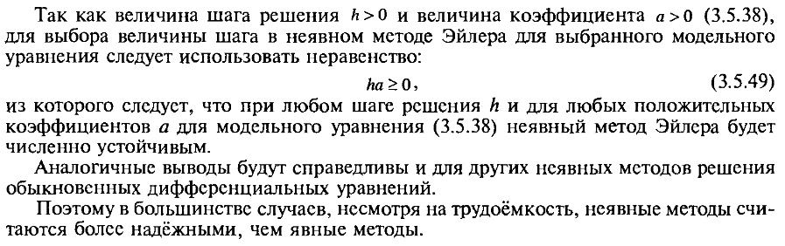

Slide 32
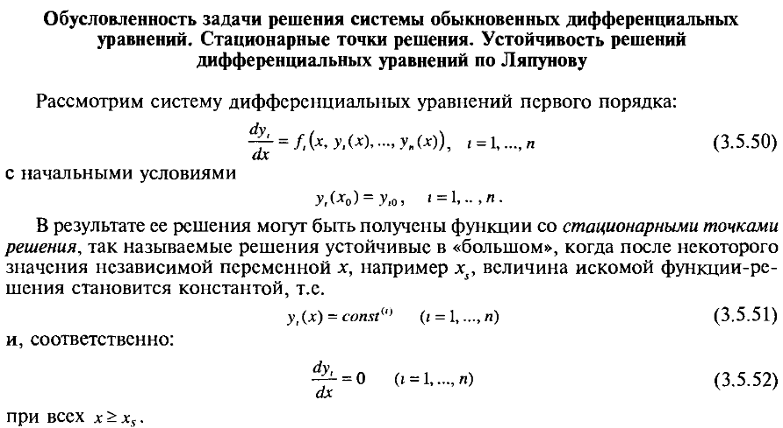

Slide 33
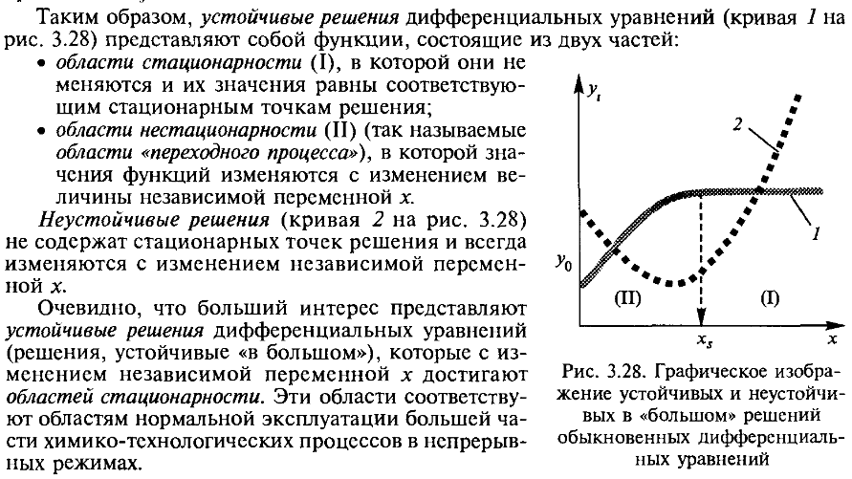

Slide 34
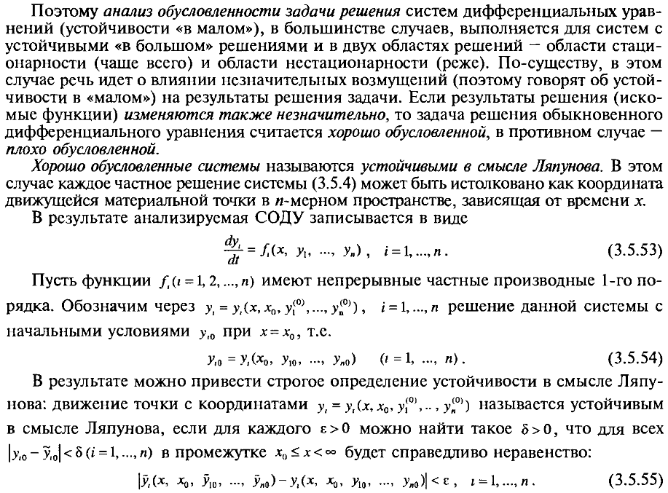

Slide 35
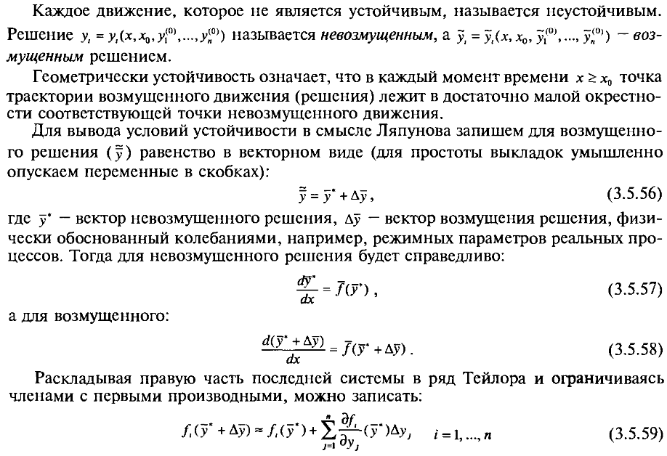

Slide 36
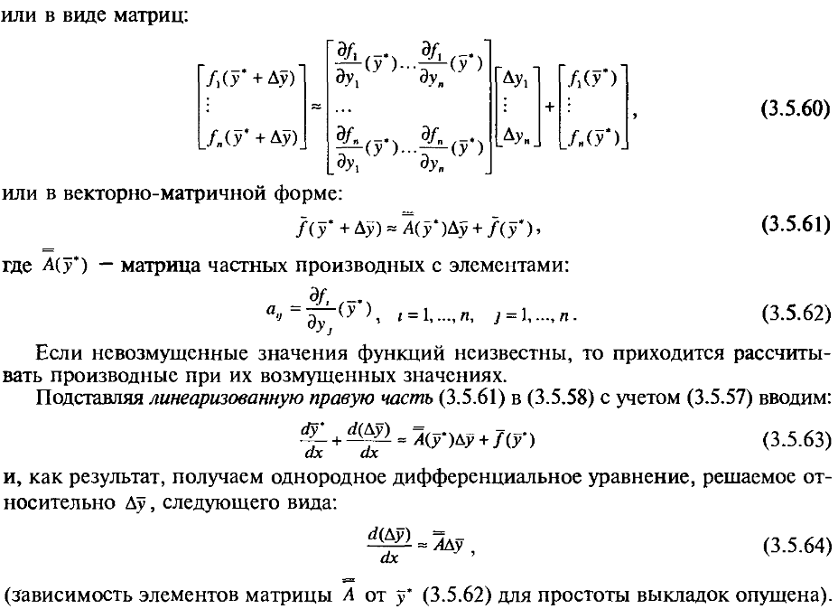

Slide 37
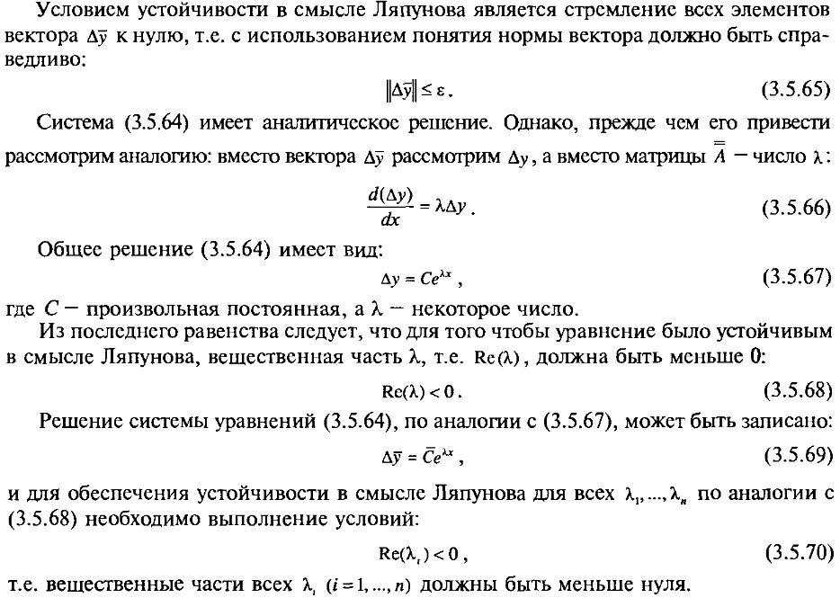

Slide 38
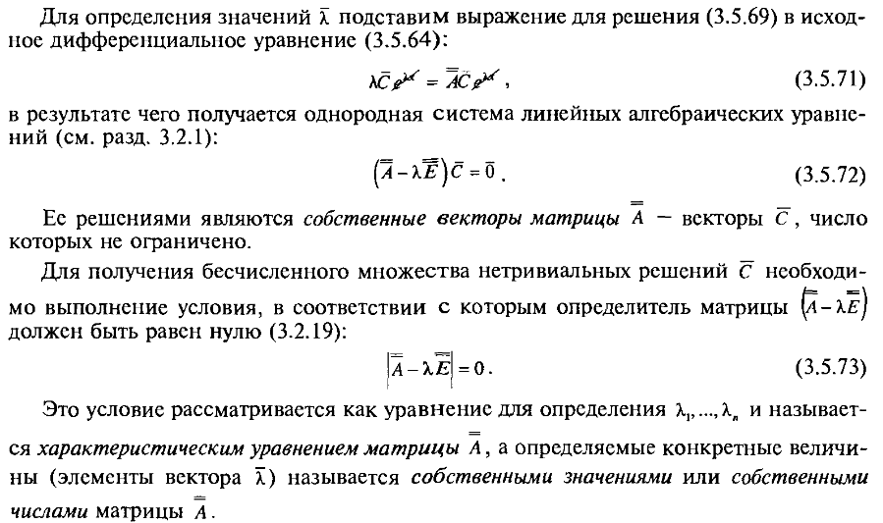

Slide 39
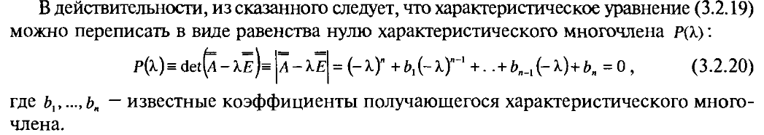
Пояснение.

Slide 40
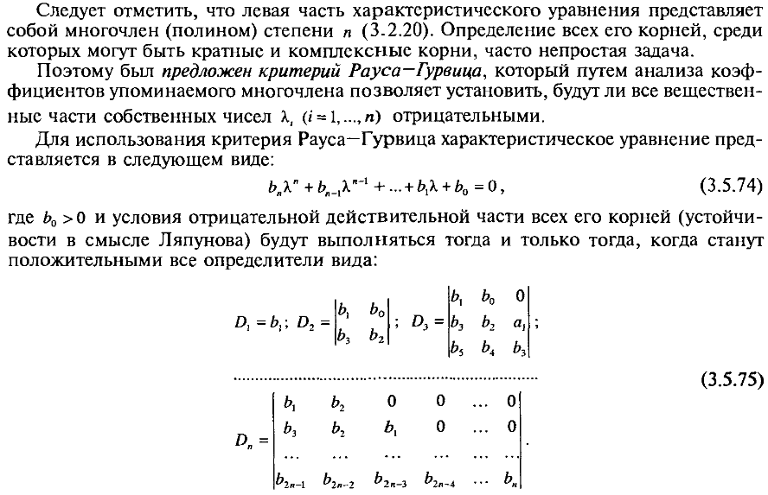

Slide 41
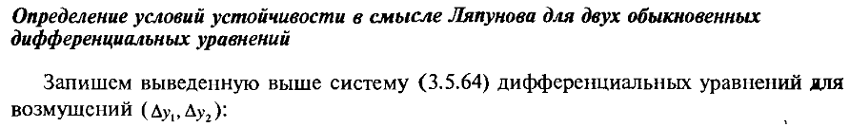
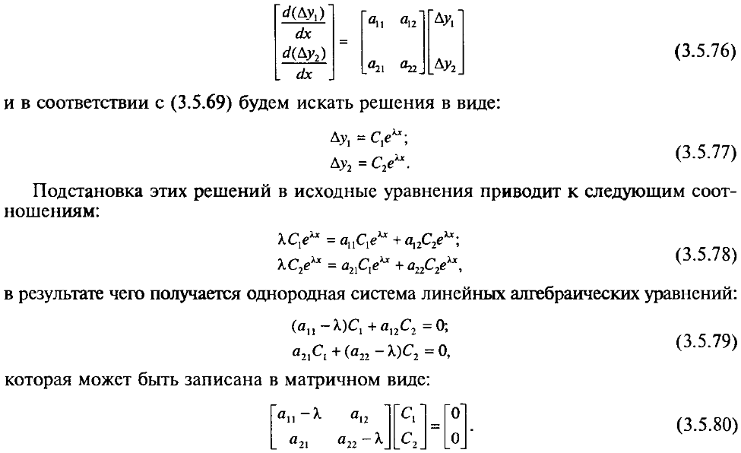

Slide 42
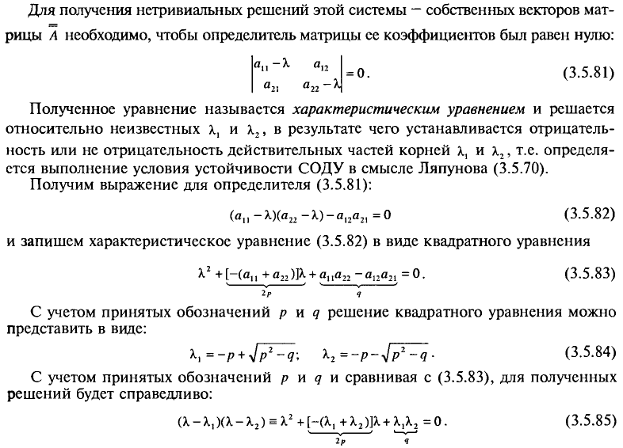

Slide 43
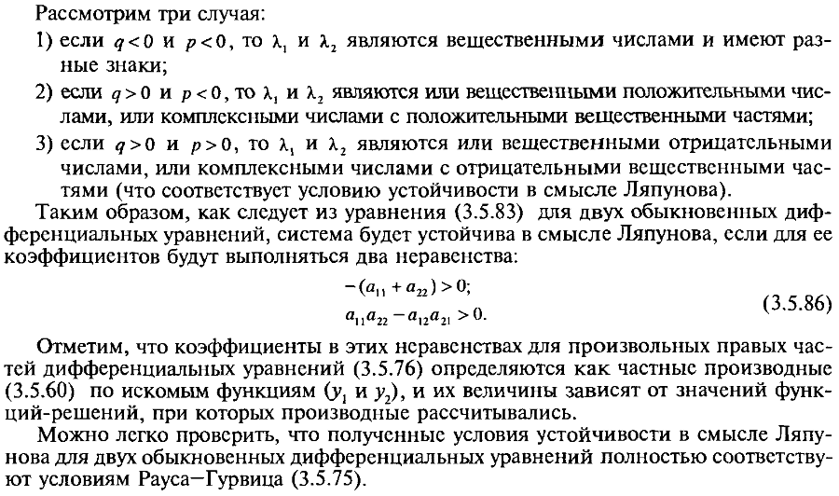

Slide 44
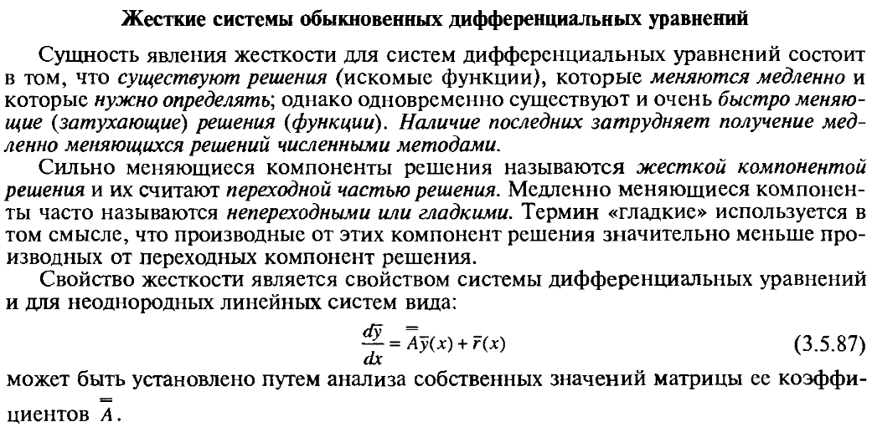

Slide 45
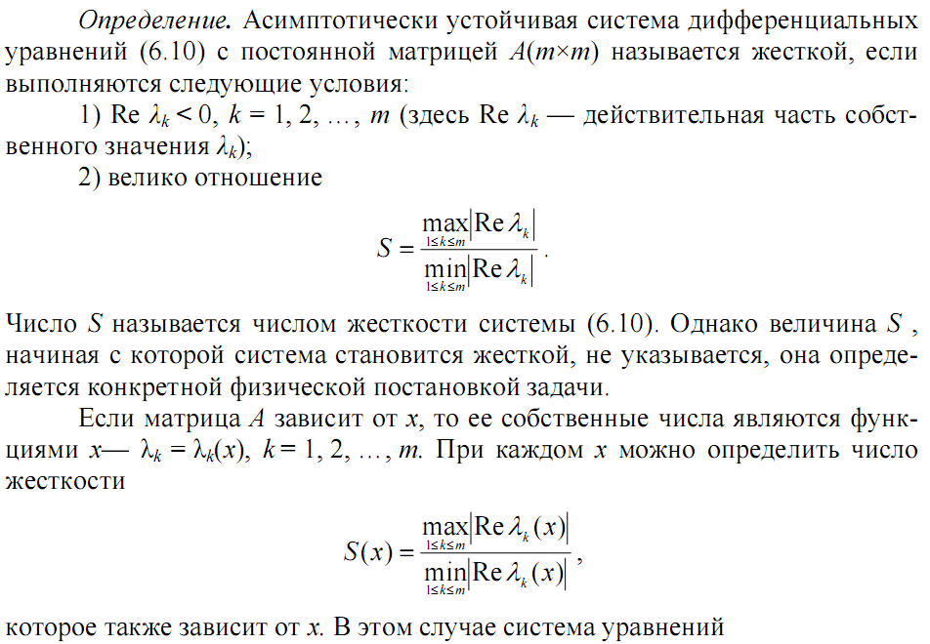

Slide 46




Slide 47



Slide 48


Slide 49


Slide 50


Slide 51


Slide 52



Slide 53


Slide 54

Задания
1. Методами Эйлера, модифицированным Эйлера и Рунге-Кутта 4 порядка c шагом h=0.1 до х_{кон}= 1 решить следующую задачу Коши для нормальной системы второго порядка:
Оценку жёсткости системы производить на каждом шаге h.
Вывести на один график результаты всех трёх методов методов.

Slide 55

2. Решить следующую задачу Коши для нормальной системы второго порядка методами явным Эйлера и неявным Эйлера c шагом h=0.1 до х_{кон}= 3:
Оценку жёсткости системы производить на каждом шаге h.
Вывести на один график результаты обоих методов.

Slide 56
Литература
Т.Н.Гартман, Д.В. Клушин. Основы компьютерного моделирования химико-технологических процессов: Учебное пособие для вузов. - М.: ИКЦ «АКАДЕМКНИГА», 2006. - 415 с.
В.М. Вержбицкий. Основы численных методов: Учебник для вузов. - М.: Высш. шк., 2009. - 840 c.
Кетков Ю.Л., Кетков А.Ю., Шульц М.М. MATLAB 7: программирование, численные методы. – СПб.: БХВ-Петербург, 2005. – 752 с.
В.Ф. Формалев, Д.Л. Ревизников. Численные методы. – М.: ФИЗМАТЛИТ, 2004. -400 с.
И.Б. Петров, А.И. Лобанов. Лекции по вычислительной математике: Учебное пособие. - М.: БИНОМ. Лаборатория знаний, 2006. – 522 с.
К.Э.Плотников. Вычислительные методы. Теория и практика в среде MATLAB. - М.: «Горячая линия-Телеком», 2009. – 496 с.
Е.Р. Алексеев, О. В.Чеснокова. Решение задач вычислительной математики в пакетах Mathcad 12, MATLAB 7, Maple 9. - М.: НТ Пресс, 2006. – 496 с.
В. Г. Потемкин. Система инженерных и научных расчётов MATLAB. Справочное пособие. – В 2-х т. - М.: ДИАЛОГ-МИФИ, 1999. – 670 с.
Н.С. Бахвалов, Н.П. Жидков, Г.М. Кобельков. Численные методы. - М., 2002. - 632 с.

